Slide 1
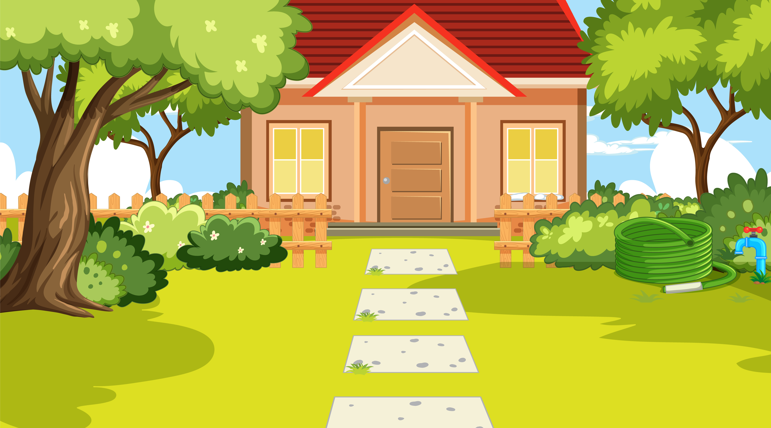



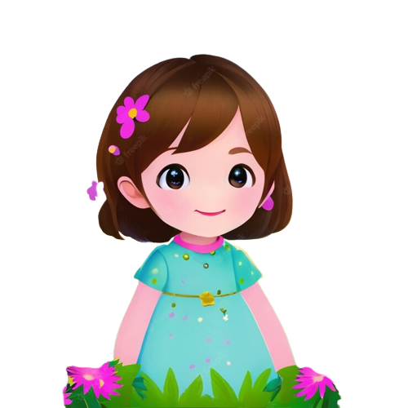


Slide 2


Tiếng nói của cỏ cây
Những ngày hè ở nhà ông bà, Ta-nhi-a được thoả thích chạy nhảy trong vườn. Thấy khóm hoa hồng bạch có vẻ chật chỗ, cô bé liền bứng một cây nhỏ nhất trồng vào chỗ đất trống dưới cửa sổ. Ngắm nghía một hồi, cảm thấy chưa hài lòng, cô đến bên khóm huệ, chọn một cây đem trồng cạnh cây hoa hồng.
Những đêm hè thường có mưa rào làm cho đất dịu mát. Sáng sáng, mặt trời hiền hòa ló rạng trên bầu trời mới được tắm gội. Muôn hoa vui sướng chào đón ánh dương, cùng nhau tưng bừng nở rộ. Ô kìa! Bụi hoa hồng được chuyển chỗ mới đẹp làm sao! Những bông hoa màu trắng dịu, cánh hoa trong suốt lung linh. Hoa nở nhiều đến nỗi cả bụi như phủ đầy tuyết trắng. Hàng xóm đi qua trông thấy bụi hoa hồng dưới cửa sổ, đều hỏi:
– Đây là giống hoa mới phải không?
– Không ạ! Vẫn giống cây đó thôi.
Ta-nhi-a chỉ cho mọi người khóm hồng cũ: Hoa của chúng nhỏ hơn và không rực rỡ bằng. Kì lạ thay, cây hoa huệ dưới cửa sổ giờ đây cũng đẹp trội hơn hẳn những cây mà nó sống cạnh trước kia. Những bông huệ trắng muốt, đẹp như một nàng tiên trong truyện cổ tích.
Ta-nhi-a nghĩ mãi về nguyên nhân biến đổi của cây. Có lẽ là do chỗ ở mới của chúng thoáng hơn, không bị rễ của cây khác tranh chất màu dưới đất.
Đêm ấy, bên cửa sổ mở rộng, có tiếng thở nhẹ mơ hồ xen lẫn tiếng thì thầm:
– Bạn thân mến! – Bụi hoa hồng khẽ nói. – Hơi thở của bạn làm tôi dễ chịu quá.
– Cảm ơn bạn. – Cây hoa huệ cất giọng nhẹ nhàng. – Không có bạn, tôi làm sao được tươi tắn thế này.
(Theo Ben-la Đi-giua)

Slide 3



Slide 4


Đọc lại văn bản và trả lời các câu hỏi sau:
Chi tiết nào cho thấy Ta-nhi-a cảm thấy thoải mái trong những ngày hè ở nhà ông bà?
1
Chi tiết cho thấy Ta-nhi-a cảm thấy thoải mái trong những ngày hè ở nhà ông bà: Ta- nhi-a được thỏa thích chạy nhảy trong vườn.

Slide 5


Đọc lại văn bản và trả lời các câu hỏi sau:
Nêu công việc Ta-nhi-a đã làm trong vườn nhà ông bà theo các ý sau:
2
Việc đã làm
Lí do
Bứng một cây nhỏ nhất trồng vào chỗ đất trống dưới cửa sổ. | Thấy khóm hoa hồng bạch có vẻ chật chỗ.
Chọn một khóm huệ đem trồng cạnh cây hoa hồng. | Ngắm nghía một hồi, cảm thấy chưa hài lòng.

Slide 6
Nhờ việc làm của Ta-nhi-a, cây hồng và cây huệ nở hoa đẹp thế nào?
3
Nhờ việc làm của Ta-nhi-a, cây hồng nở ra những bông hoa màu trắng dịu, cánh hoa trong suốt lung linh. Hoa nở nhiều đến nỗi cả bụi như phủ đầy tuyết trắng. Và cây hoa huệ cũng đẹp trội hơn hẳn những cây mà nó sống cạnh trước kia. Những bông huệ trắng muốt, đẹp như một nàng tiên trong truyện cổ tích.

Slide 7
Trong câu chuyện, Ta-nhi-a đã suy đoán nguyên nhân biến đổi của cây hồng và cây huệ là gì?
4
Trong câu chuyện, Ta-nhi-a đã suy đoán nguyên nhân biến đổi của cây hồng và hoa huệ là chỗ ở mới của chúng thoáng hơn, không bị rễ của cây khác tranh chất màu dưới đất.

Slide 8
Theo em, Ta-nhi-a đã có thêm trải nghiệm gì trong mùa hè?
5
Theo em, Ta-nhi-a đã có thêm những trải nghiệm trồng hoa và những kiến thức mới trong cách chăm sóc cây trồng để cây có thể sinh trưởng tốt nhất.

Slide 9
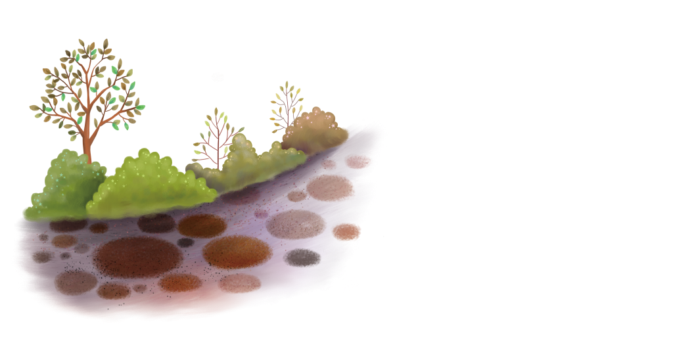

TẠM BIỆT CÁC EM

